Slide 1

CHAPITRE 11 : Quels sont les processus sociaux qui contribuent à la déviance ?
Comprendre comment la transgression des normes et les valeurs incorporés par les individus dépend des groupes sociaux et des interprétations de la déviance

Slide 2
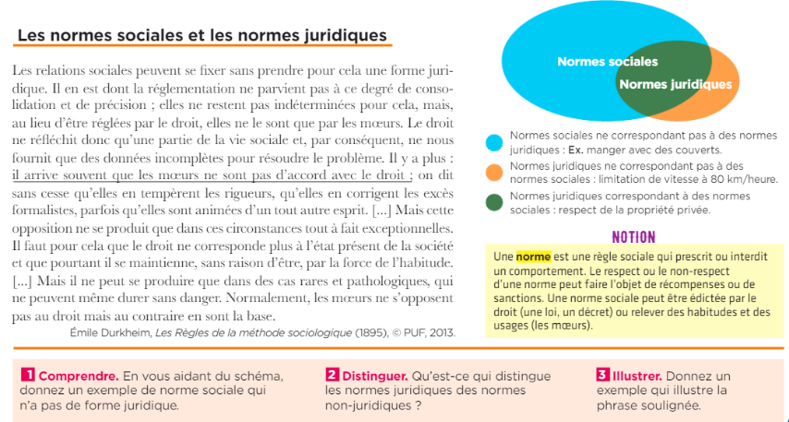
Comment s’exerce le contrôle social ? video" La fessée , un chatiment qui perdure "INA 13/07/21

Slide 3
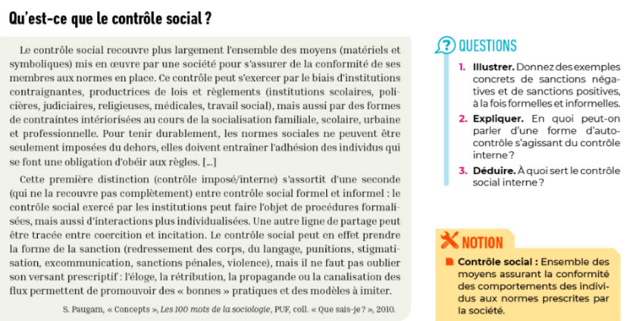
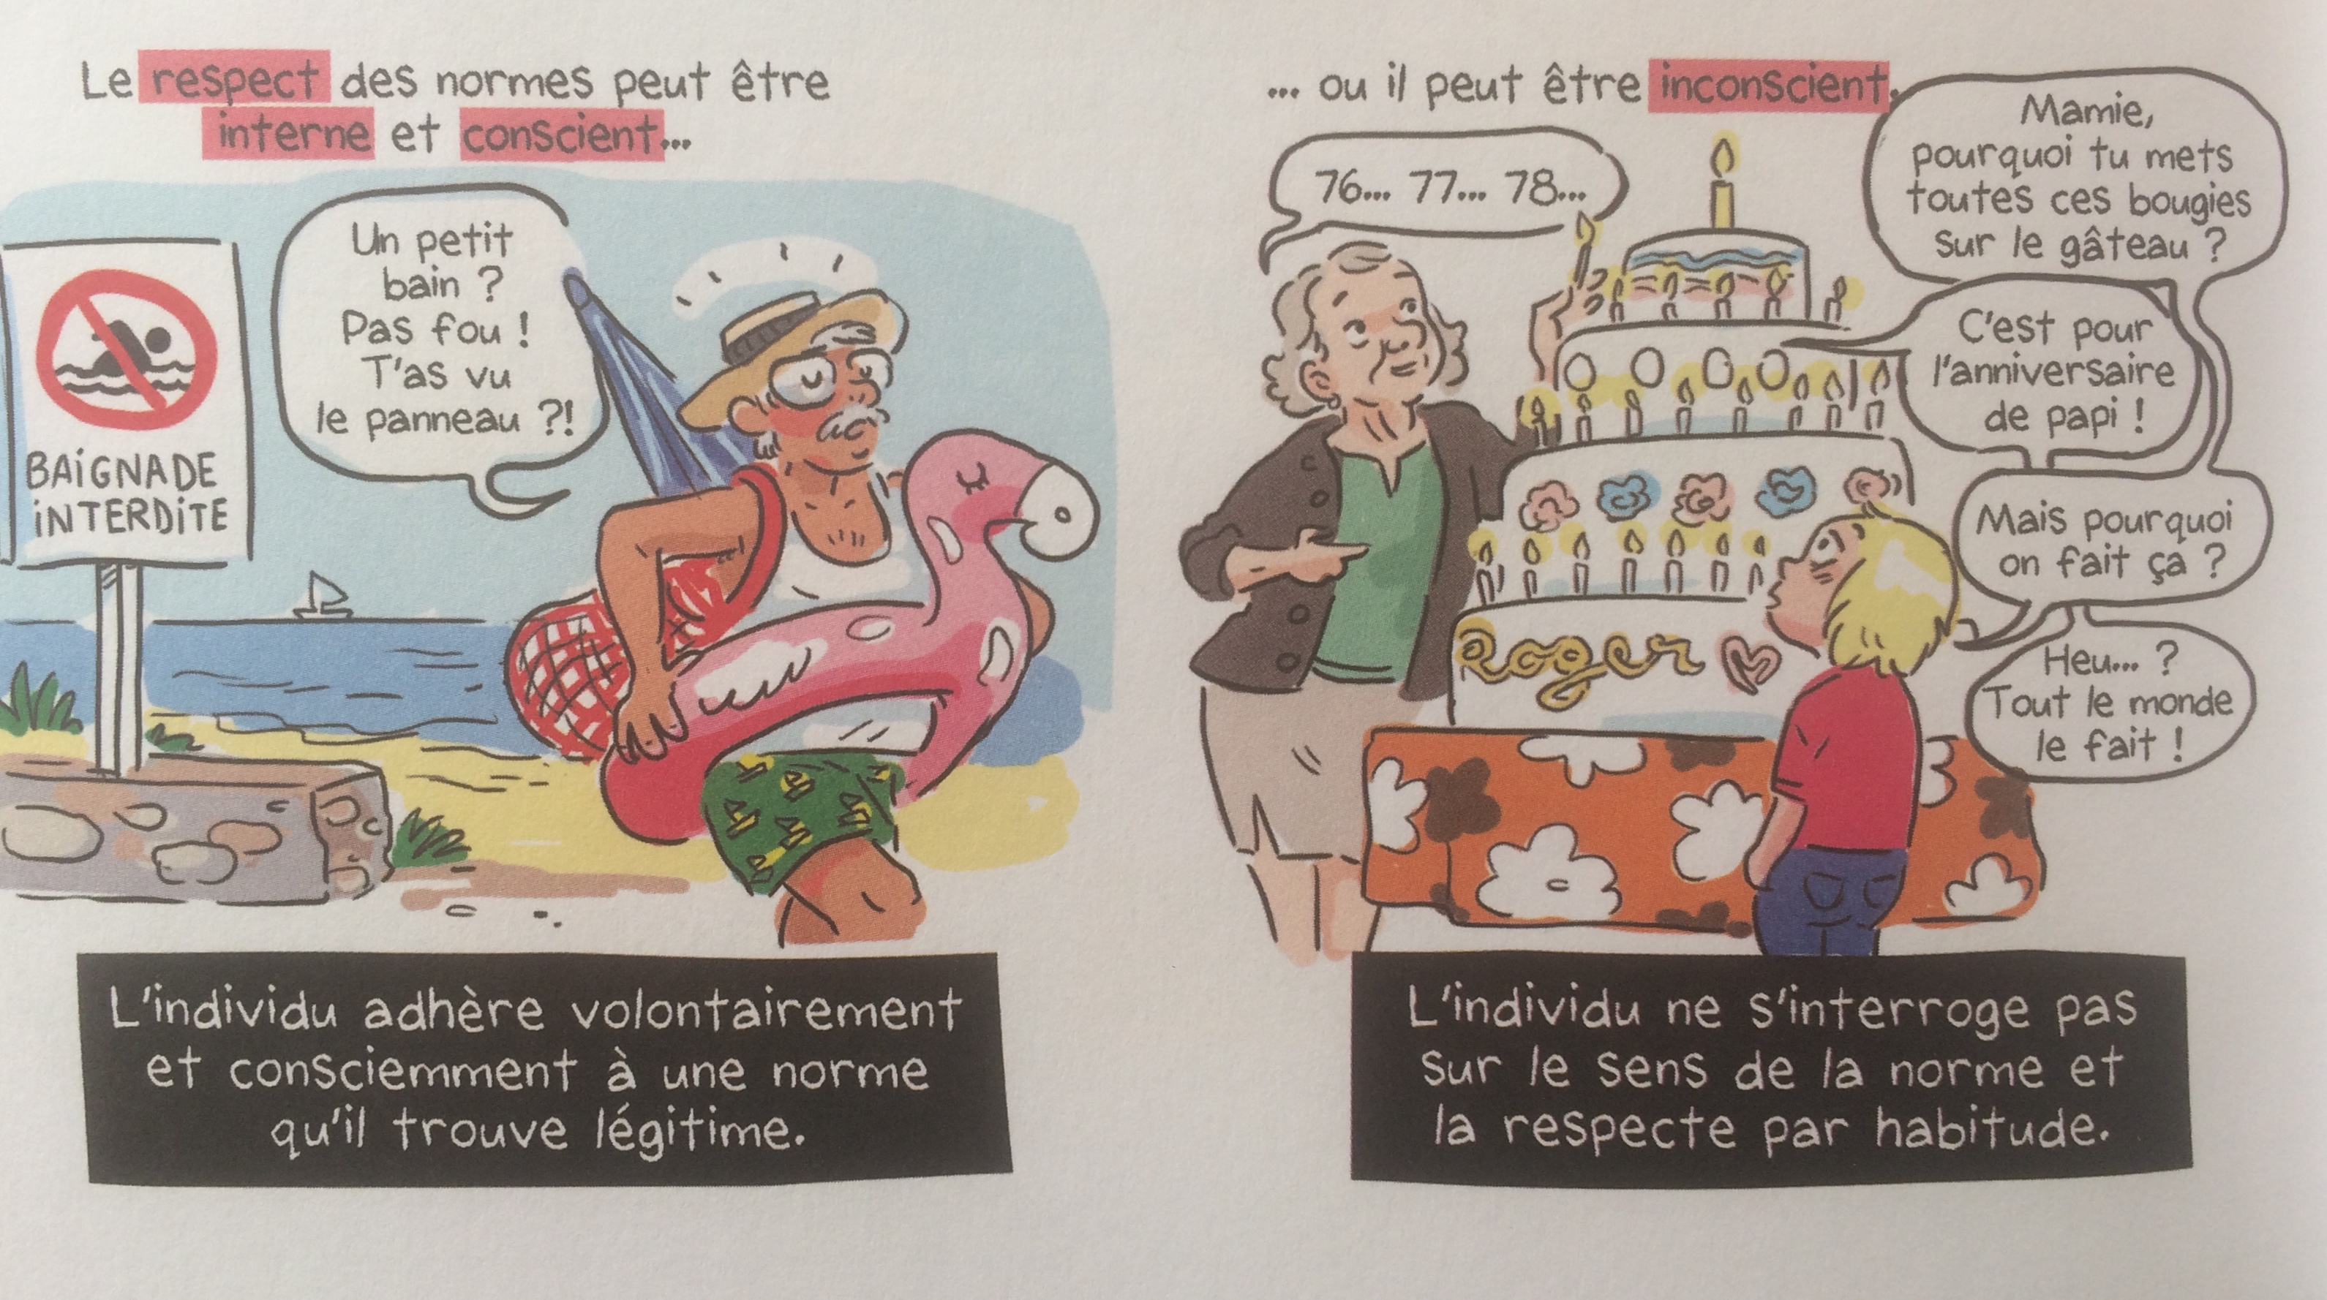
Dans ces images le contrôle social est-il externe ou interne ? Conscient ou inconscient ?
Qu’est-ce que le contrôle social ?

Slide 4
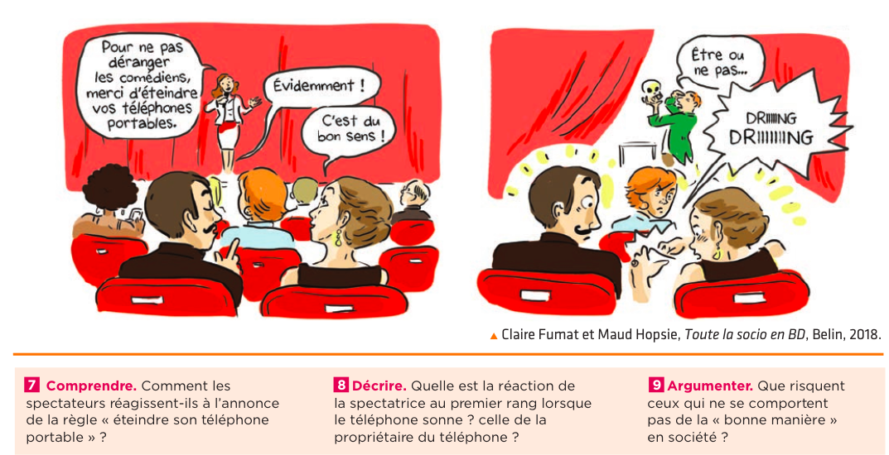
Le regard des autres, outil de contrôle social

Slide 5
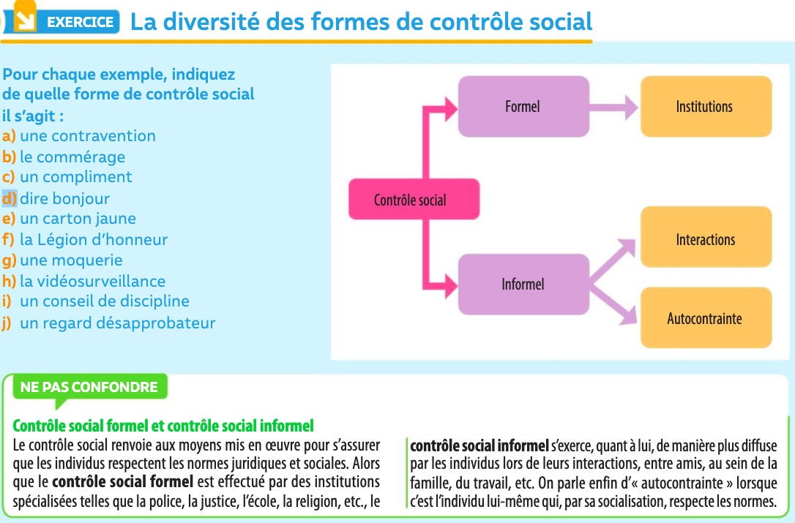

Slide 6
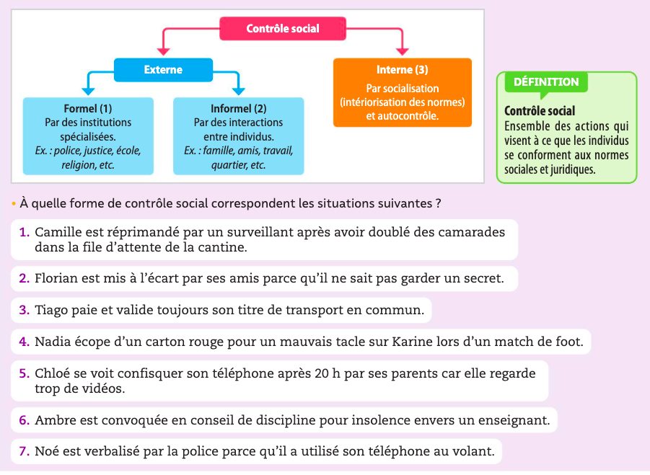
La diversité des formes de contrôle social

Slide 7
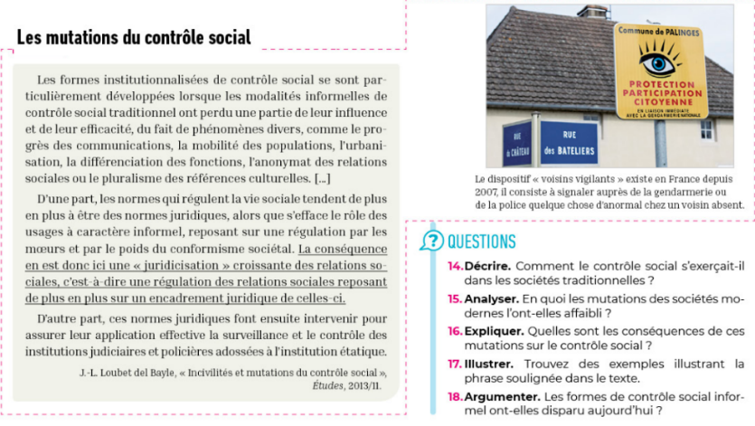
Les mutations du contrôle social
Quels sont les impacts des nouvelles technologies sur le contrôle social ?
Vidéo Avec le crédit social, la Chine classe les « bons » et les « mauvais » citoyens ( 4’40)

Slide 8
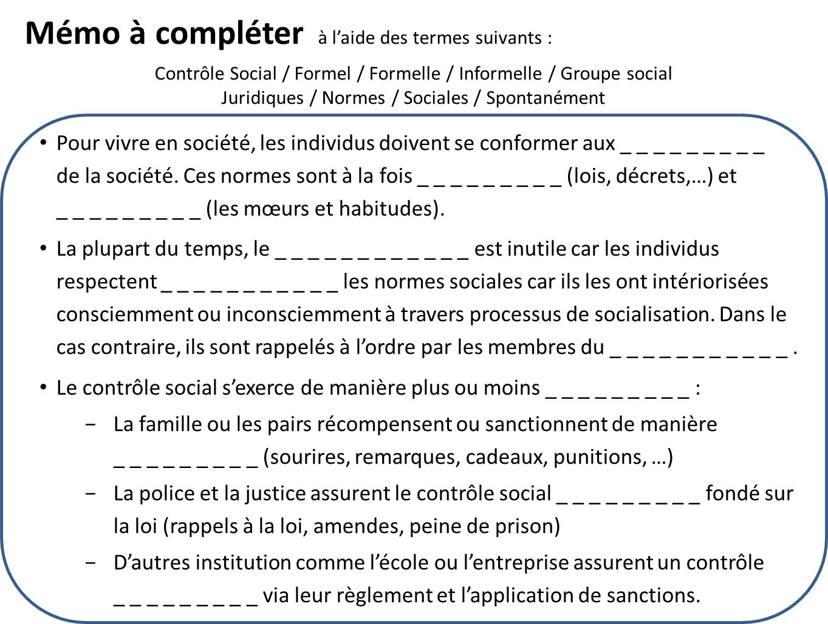

Slide 9
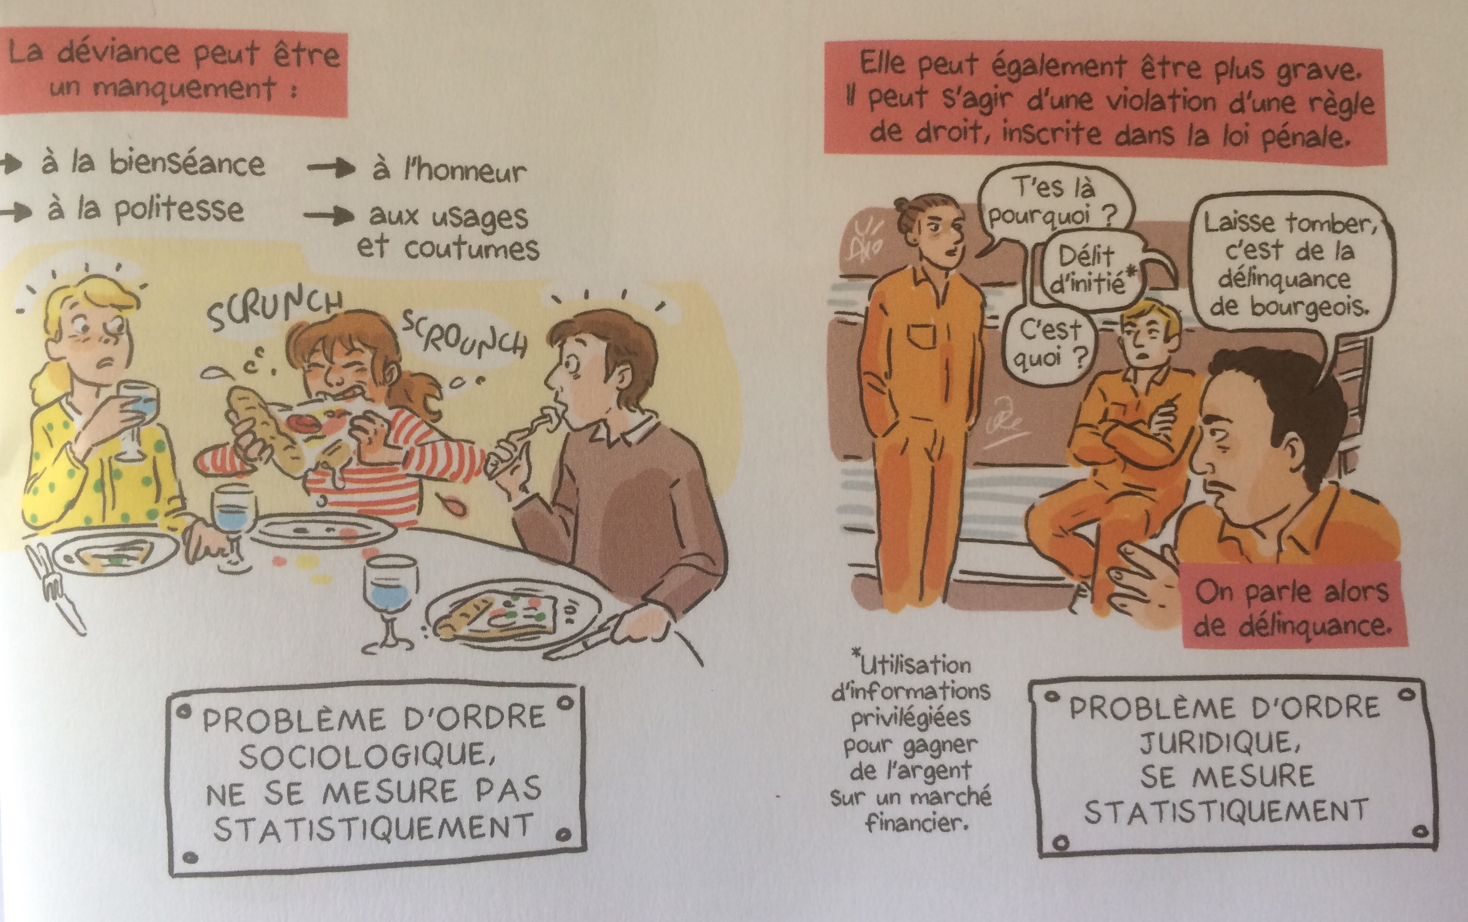
Qu’est-ce que la déviance ?

Slide 10
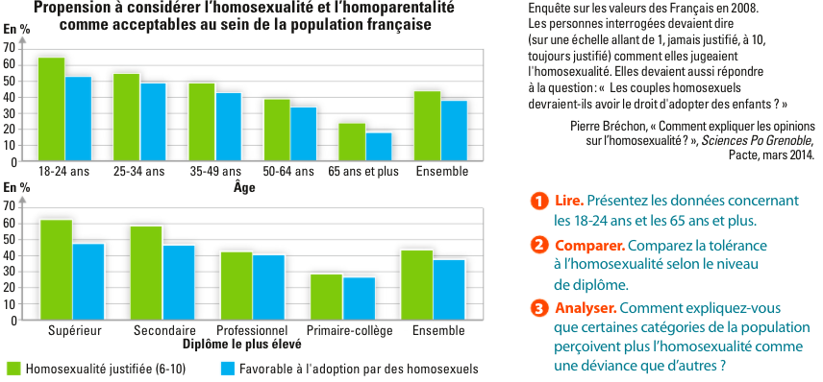
Des déviances relatives selon les groupes sociaux

Slide 11
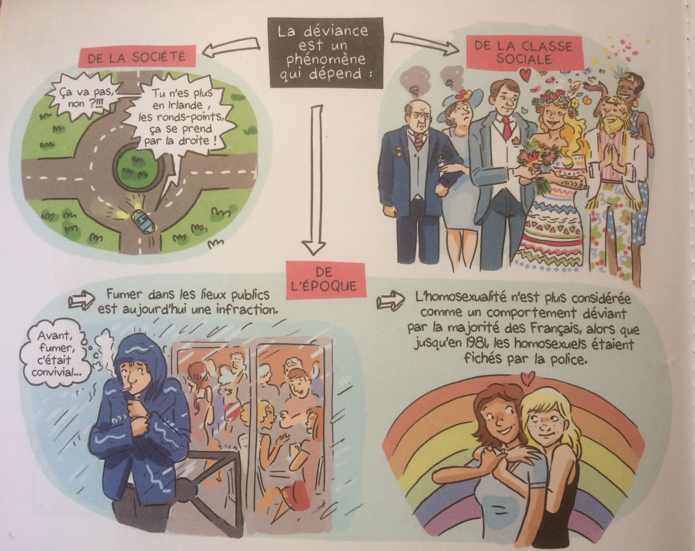

Slide 12
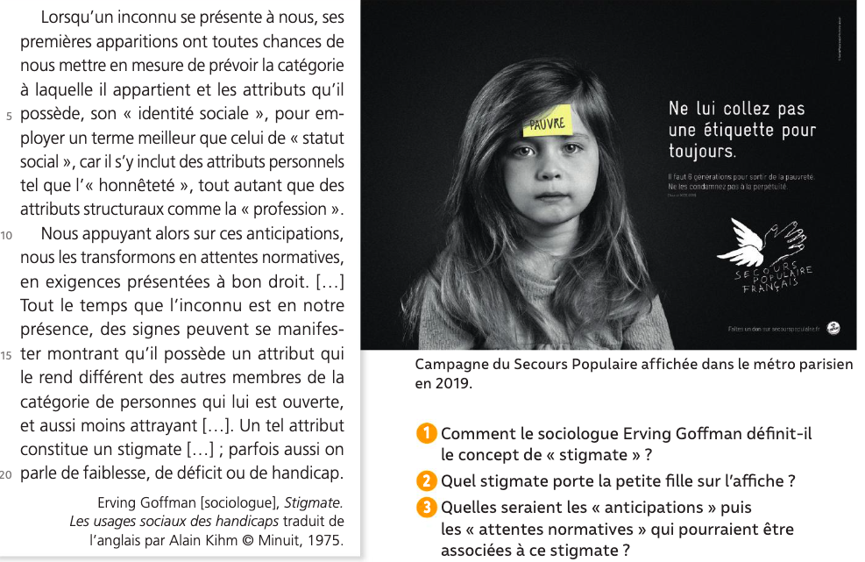
Un processus de stigmatisation au coeur des interactions sociales

Slide 13
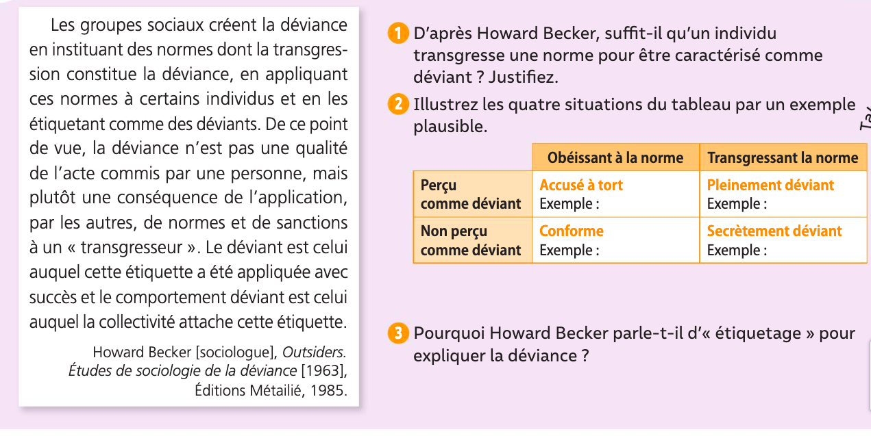
L’étiquetage comme mécanisme central de la déviance

Slide 14
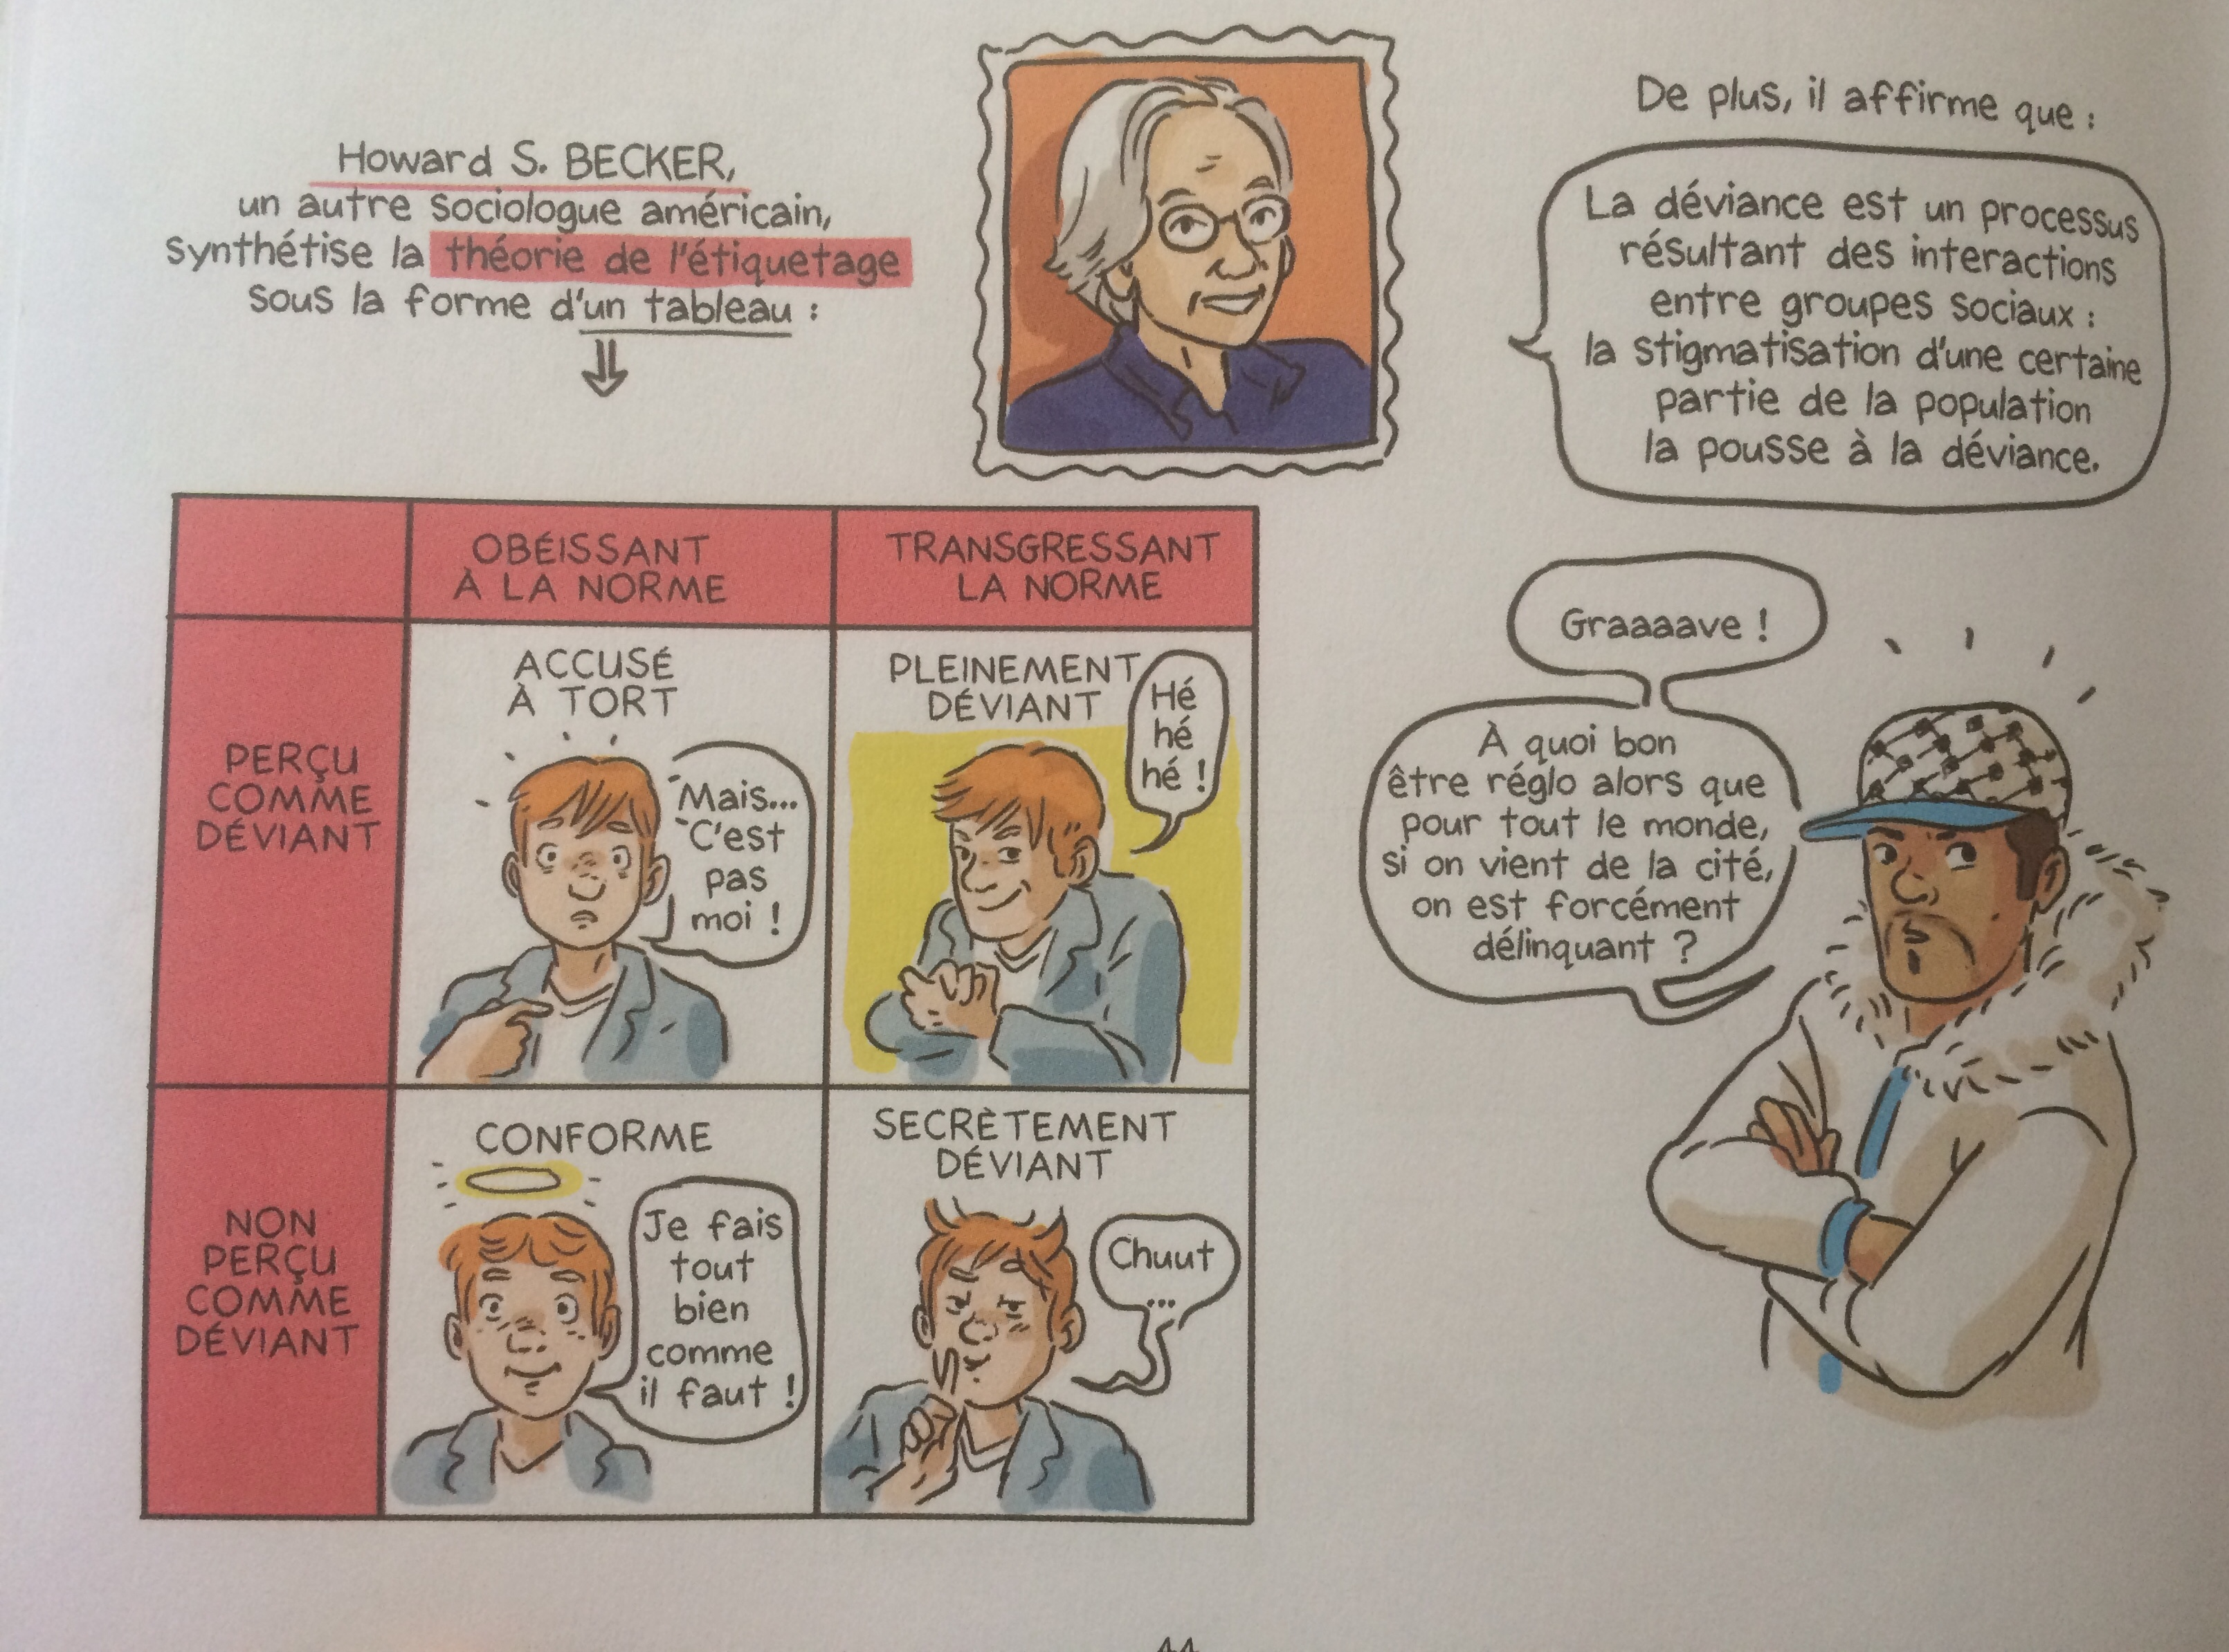

Slide 15
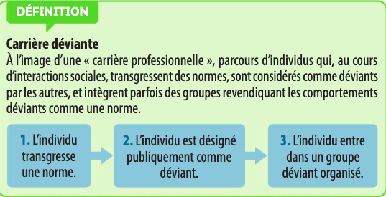
=> la déviance est une construction sociale résultant de différents processus sociaux (étiquetage, stigmatisation, carrières déviantes).

Slide 16
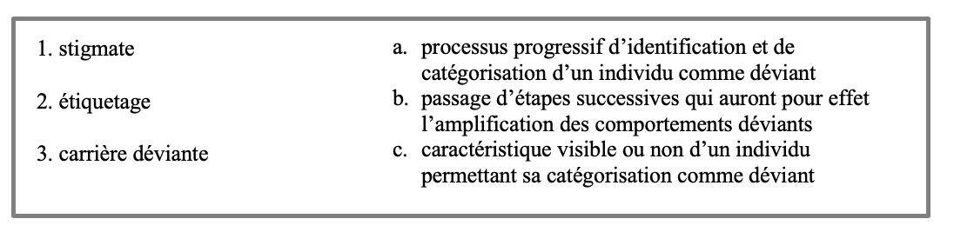
Associez la bonne définition à chaque notion

Slide 17
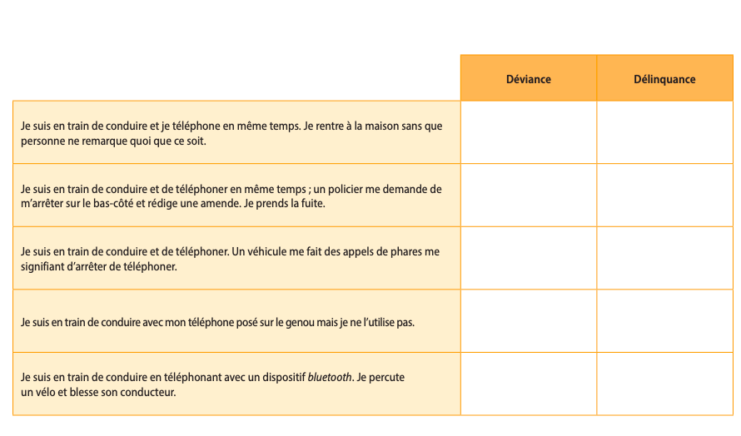
Quelles sont les frontières entre
déviance et délinquance ?

Slide 18
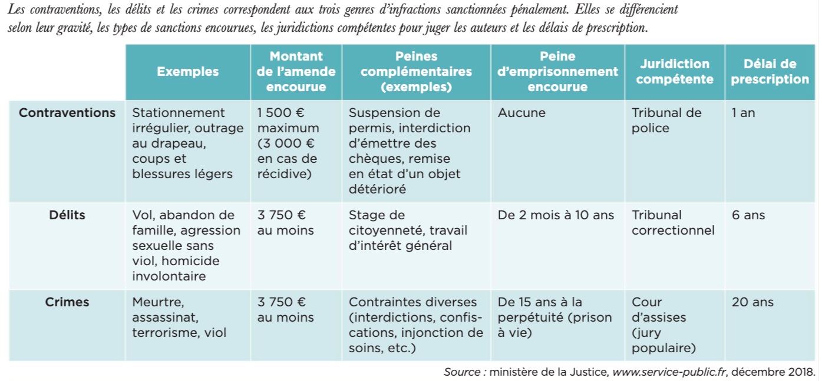

Slide 19
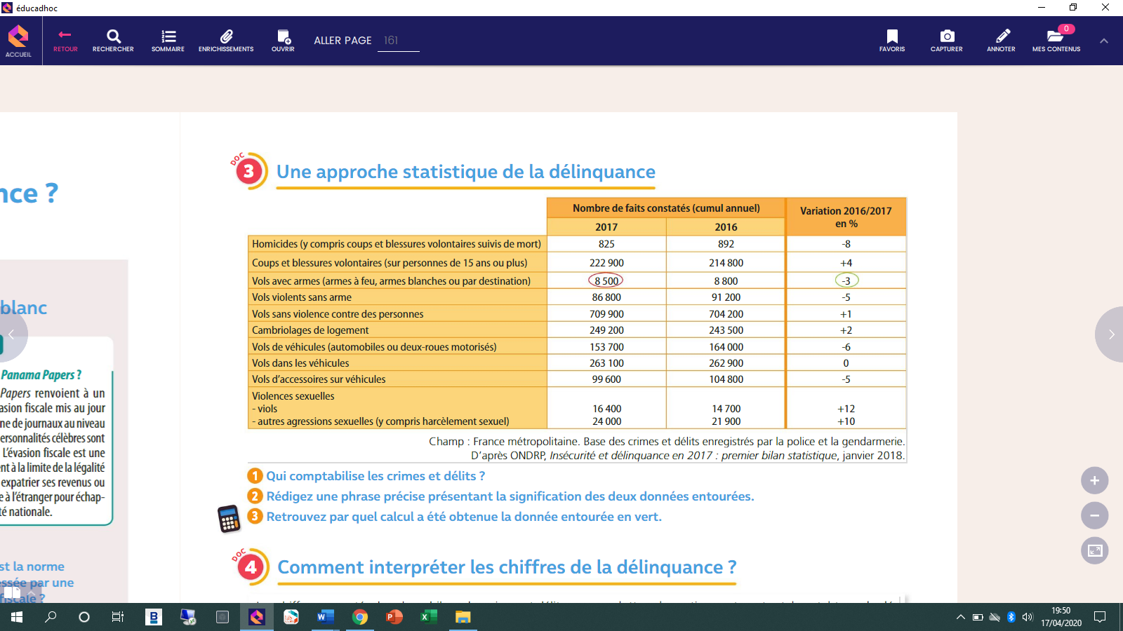

Slide 20
Classez vos arguments sous forme d’un tableau pour montrer les intérêts et limites de chacune
des deux méthodes de recueil des données sur la délinquance.
 | Statistiques de police | Enquêtes de victimation
Intérêts
Limites

Slide 21
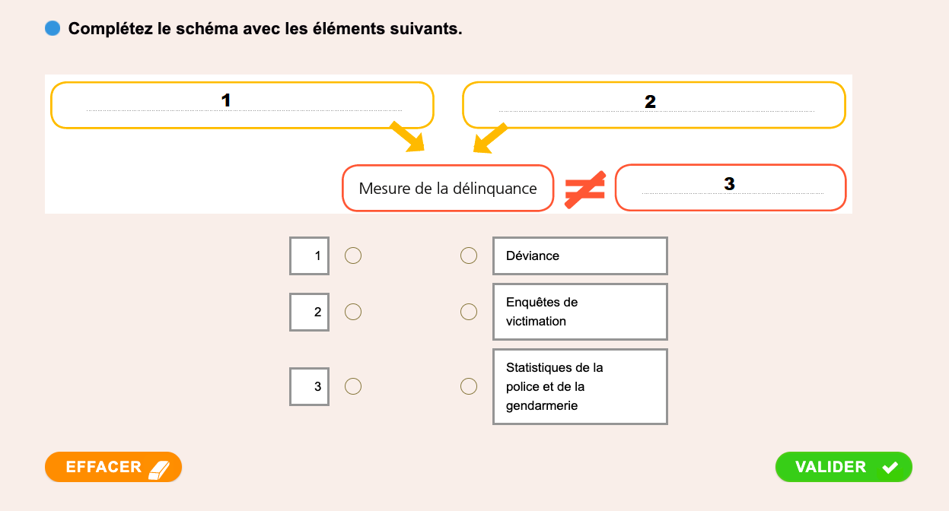

Slide 22
